Slide 1
Název | Kubismus; architektura a užité umění
Předmět, ročník | Výtvarná výchova, 2. ročník
Tematická oblast | Dějiny výtvarné kultury
Anotace | prezentace s výkladem a obrazovým materiálem k dějinám výtvarné kultury
Klíčová slova | kubismus, architektura, užité umění, J. Gočár, P. Janák, J. Chochol
Autor | Mgr. Ivana Spurná
Datum | 10. 05. 2013
Škola | Gymnázium Jana Opletala, Litovel, Opletalova 189
Projekt | EU peníze středním školám, reg. č.: CZ.1.07/1.5.00/34.0221

Slide 2
Kubismus
Architektura, užité umění

Slide 3
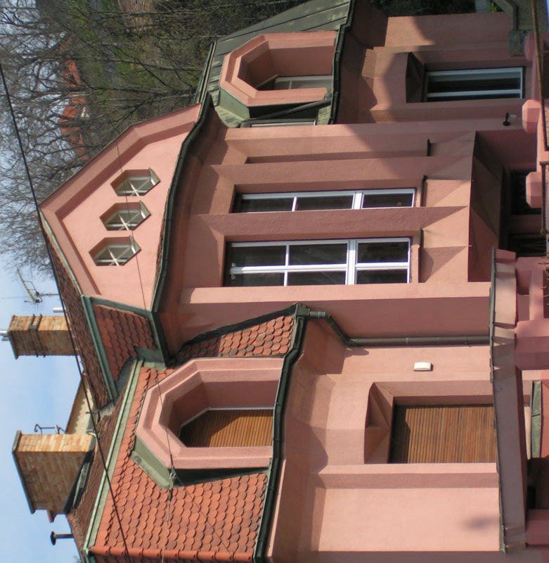
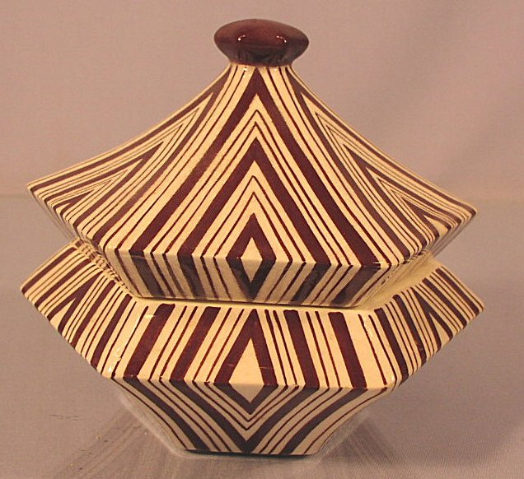
Architektura, užité umění
Fenomén v českém umění
Nikde jinde ve světě neexistuje kubistická architektura (jen návrh)
ani kubismus v užitém umění (nábytek, bytové doplňky, osvětlení, čajový či kávový servis nebo pouliční lampa, kovové části – zábradlí)
Obr. 1
© Ivana Spurná

Slide 4
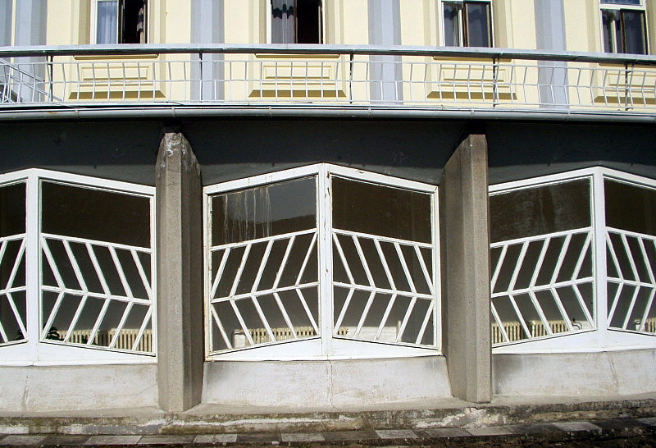
Architektura
Obr. 2
Vliv kubistického malířství a sochařství
Výrazové prostředky: krystalické tvary
Jehlan, šikmá linie a plocha
Jehlan – dynamika, odhmotnění
Nepoužívá se: křivka, koule a oblouk
Fasáda:
tvary oken
dekorativní řešení fasády – plastické formy portály
Druhy staveb:
Vily, činžovní domy
Architekti:
Josef Gočár, Pavel Janák, Josef Chochol, Vlastislav Hofman
Josef Chochol,Praha, Vyšehrad
Obr. 3
Josef Gočár, Lázeňský dům , Bohdaneč

Slide 5
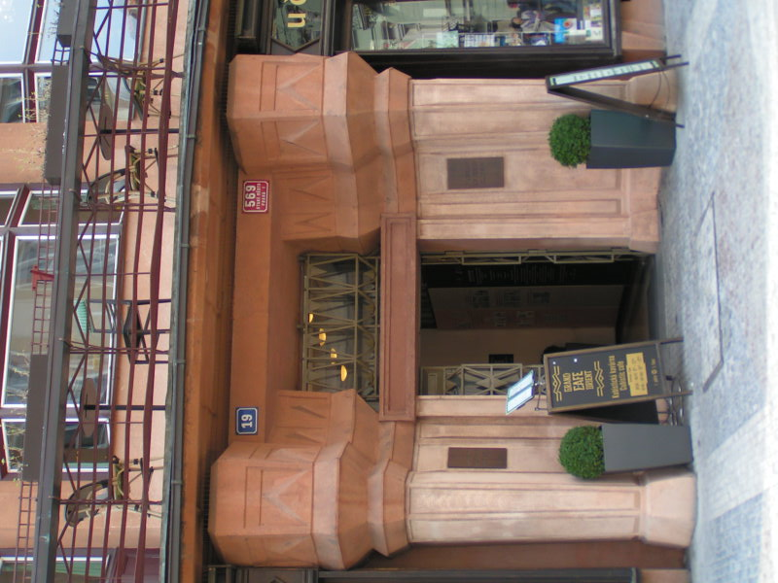
Josef Gočár, 1880-1945
© Ivana Spurná
© Ivana Spurná
Dům U Černé Matky boží, Praha, 1911-1912
První kubistická stavba

Slide 6
Josef Gočár, 1880-1945
Obr. 4
Lázeňský dům, Bohdaneč
http://en.wikipedia.org/wiki/Josef_Go%C4%8D%C3%A1r

Slide 7
Josef Gočár, 1880-1945
Obr. 5
Bauerova vila, Libodřice

Slide 8
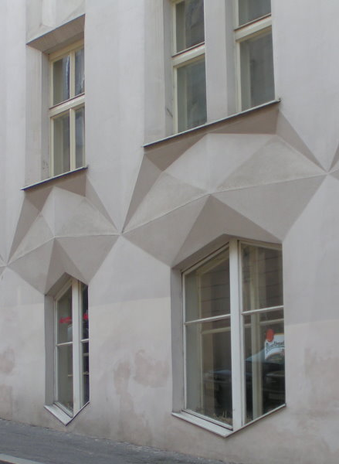
Josef Chochol, 1880-1956
Obr. 6
© Ivana Spurná
Činžovní_dům_v_Neklanově_ulici_v_Praze, 1914

Slide 9
Josef Chochol, 1880-1956
Obr. 7
Kubistická vila, Libušina ulice, Praha

Slide 10
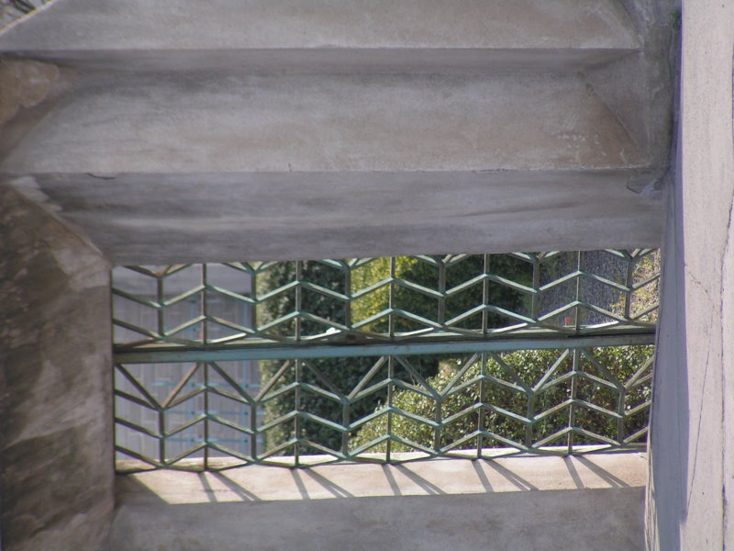
Detaily kubistické fasády, mříží
© Ivana Spurná
© Ivana Spurná
Praha

Slide 11
Josef Chochol, 1880-1956
© Ivana Spurná
Kubistický_trojdům_na_Rašínově_nábřeží, Praha, 1912-1913

Slide 12
Příkazy u Olomouce
© Ivana Spurná
kubistický altán

Slide 13
Emil Králíček
© Ivana Spurná
Kubistická lampa, Praha, 1912

Slide 14
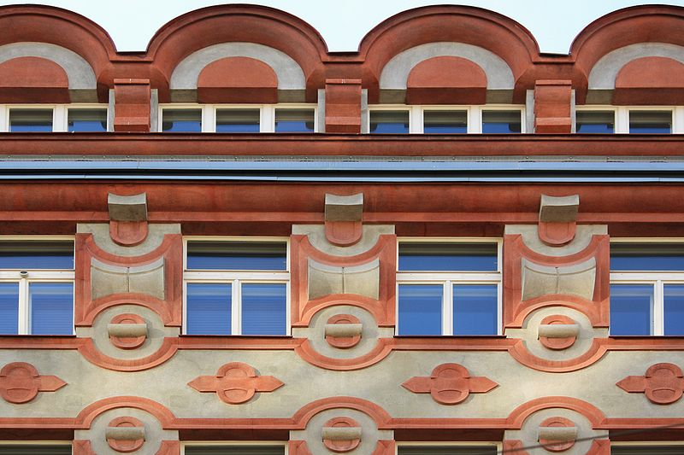
Rondokubismus
Další označení: Obloučkový styl, Národní styl, České art deko
Další vývojový stupeň kubismu v architektuře
Doba První republiky, národní charakter – volba barev
Posun od krystalických tvarů k obloukům, kružnicím a válcům
Fasáda, Dům U Myšáka, Vodičkova ul., Praha
Obr. 8

Slide 15
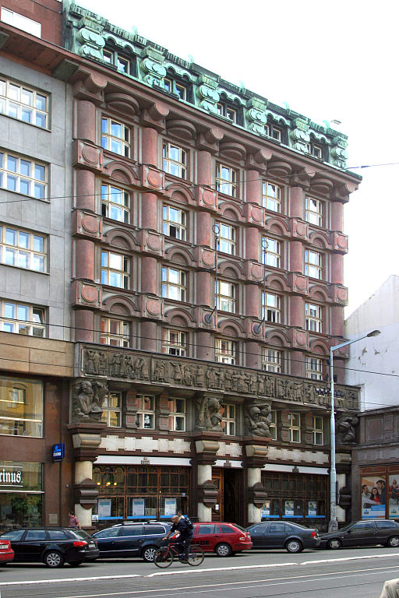
Rondokubismus
© Ivana Spurná
Obr. 9
Legiobanka, Praha, 1921-1922
Josef Gočár, sochařská výzdoba – Otto Gutfreund

Slide 16
Rondokubismus
Obr. 10
Pavel Janák, Krematorium, Pardubice

Slide 17
Rondokubismus
© Ivana Spurná
Josef Zasche, Pavel Janák, Palác Adria, Praha, 1923-1924

Slide 18
Pavel Janák, 1882-1956
Obr. 11
Kiosek, Praha, Bolzanova ul.
http://cs.wikipedia.org/wiki/Pavel_Jan%C3%A1k

Slide 19
Josef Gočár, 1880-1945
Obr. 12
Domky v pražské ZOO

Slide 20
Užité umění
Pro architekty další možnost uplatnění svých nápadů
Pavel Janák, Josef Gočár, Josef Chochol, Vlastislav Hofman
Sdružení výtvarníků ARTĚL
Nábytek (tvar, zalamování linií, tupé a ostré úhly, šestiúhelníky, lichoběžníky  ale na úkor funkčnosti, tento problém neřešili
Jídelny, sedací nábytek
Lustry, stolní lampy, hodiny
Keramika, sklo
Rudolf Stockar
Užitá grafika (plakáty, knižní grafika, ilustrace)
Uplatnění v architektuře a užitém umění nemá ve světě obdoby Český kubismus – fenomén české kultury
Kubismus v Čechách svým pojetím připomíná sloh

Slide 21
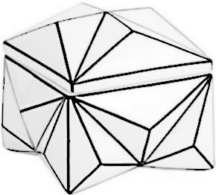
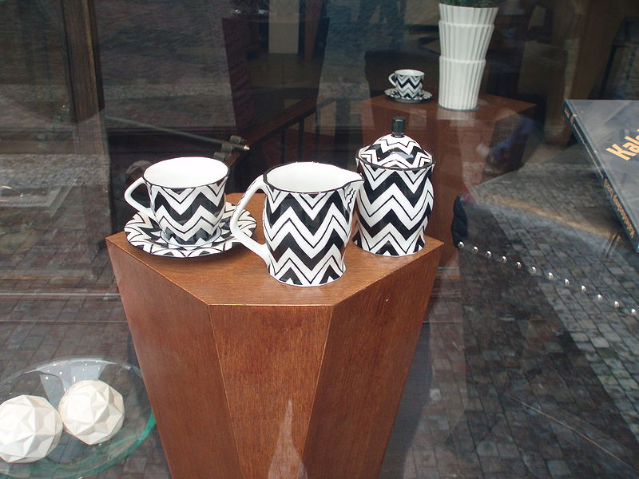
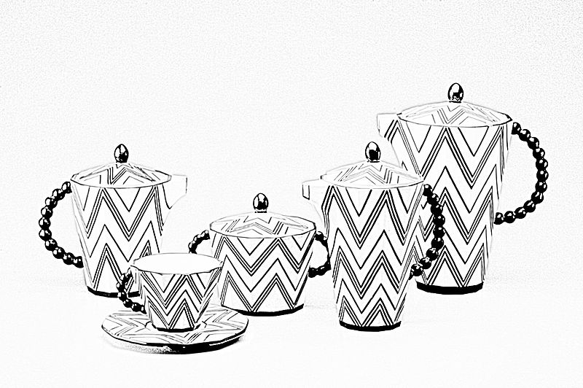
Obr. 13
Obr. 14
Obr. 15
Obr. 16

Slide 22
Zamyslete se a řekněte
Proč má
český kubismus prvky slohu?
Proč se česká kubistická architektura nestala
trvalou tendencí moderní architektury?
Jaké osobnosti jsou spojeny s kubismem, evropským i českým?
Co je to rondokubismus?

Slide 23
Citace
MRÁZ, Bohumír. Dějiny výtvarné kultury. 3. 1. vyd. Praha: IDEA SERVIS, 2000, 220 s. ISBN 80-859-7031-7.
BERNHARD, Marianne. Universální lexikon umění: architektura, fotografie, grafika, malířství, osobnosti, sochařství, umělecká řemesla. 2. uprav. vyd. Překlad Otakar Mohyla. Praha: Grafoprint-Neubert, 1996, 491 s. ISBN 80-717-6393-4.
Zdroj: [online]. [cit. 2013-05-03]. Do stupné na
[http://cs.wikipedia.org/wiki/Pavel_Jan%C3%A1k]
[http://en.wikipedia.org/wiki/Josef_Go%C4%8D%C3%A1r]
http://www.earch.cz/cs/rondokubismus-ceske-art-deco-4dil
http://archiweb.cz/buildings.php?styles=17

Slide 24
Citace, obrazový materiál
Zdroj: [online]. [cit. 2013-05-03]. Dostupný pod licencí Creative Commons na WWW:
http://commons.wikimedia.org/wiki/File:Artel_Prag_Keramikdose_2.jpg
http://commons.wikimedia.org/wiki/File:Praha,_Vy%C5%A1ehrad_-_Neklanova_497.jpg
http://commons.wikimedia.org/wiki/File:Lazensky_dum_v_Bohdanci_03.jpg
http://commons.wikimedia.org/wiki/File:Josef_Go%C4%8D%C3%A1r_pavillion_L%C3%A1zn%C4%9B_Bohdane%C4%8D.JPG
Zdroj: [online]. [cit. 2013-05-03]. Dostupný pod licencí Public domain na WWW:
http://commons.wikimedia.org/wiki/File:Bauerova_vila_-_Libod%C5%99ice_3.JPG
http://commons.wikimedia.org/wiki/File:%C4%8Cin%C5%BEovn%C3%AD_d%C5%AFm_v_Neklanov%C4%9B_ulici_v_Praze_%28Josef_Chochol%29.jpg
http://commons.wikimedia.org/wiki/File:Cubist_villa_in_Libusina_street_Vysehrad_Prague_CZ.jpg
Zdroj: [online]. [cit. 2013-05-03]. Dostupný pod licencí Creative Commons na WWW:
http://commons.wikimedia.org/wiki/File:Praha,_Nov%C3%A9_M%C4%9Bsto_-_Vodi%C4%8Dkova,_My%C5%A1%C3%A1k_002.jpg
http://commons.wikimedia.org/wiki/File:Prague_Gocar_rondokubismus.jpg
http://commons.wikimedia.org/wiki/File:Crematorium,_Pardubice,_Czech_Republic.jpg
http://commons.wikimedia.org/wiki/File:Cubist_Kiosk_Bolzanova_1.JPG
http://commons.wikimedia.org/wiki/File:ZOO_Praha_%2827%29.jpg
http://commons.wikimedia.org/wiki/File:Artel_Kaffeeservice_.jpg
http://commons.wikimedia.org/wiki/File:Artel_Prag_Keramikdose.jpg
http://commons.wikimedia.org/wiki/File:Artel_Prag_Kaffeeservice2.jpg
Zdroj: [online]. [cit. 2013-05-03]. Dostupný pod licencí Public domain na WWW:
http://commons.wikimedia.org/wiki/File:Kubisticke_hrnky.JPG

